Slide 1
к_ртина
а

Slide 2
к_рман
а

Slide 3
п_льто
а

Slide 4
м_рковь
о

Slide 5
_кно
о

Slide 6
л_мон
и

Slide 7
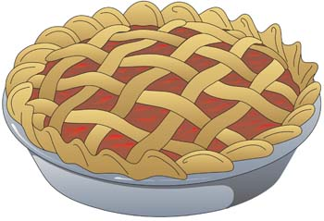
п_рог
и

Slide 8
уч_ник
е

Slide 9
уч_ница
е

Slide 10
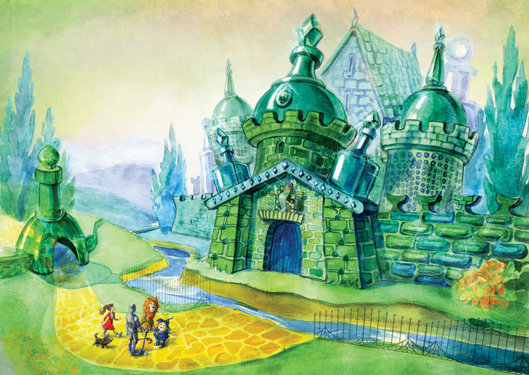
город

Slide 11
ПРАВИЛА СПИСЫВАНИЯ ТЕКСТА
Прочитай текст.
Раздели слова на слоги прямо в тексте.
Подчеркни все места, в которых можешь сделать ошибку.
Вернись к началу текста. Читай каждое предложение и старайся запомнить, как пишется каждое слово в нем.
Списывай по одному предложению, проговаривая каждое слово по слогам.
Проверь, сравнив свою запись с текстом.

